Slide 1






Slide 2
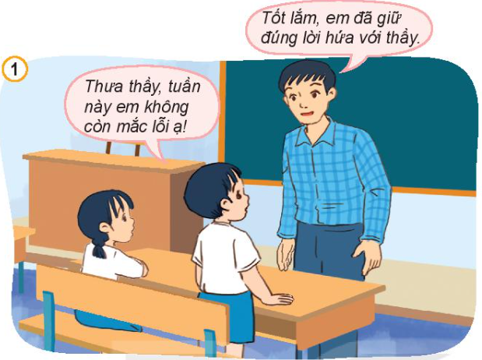
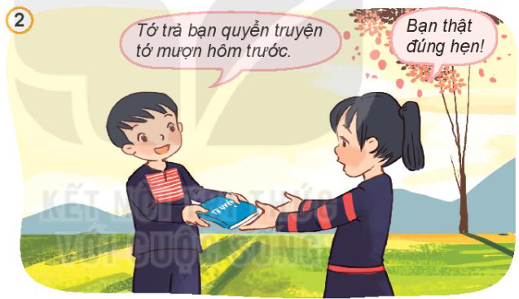
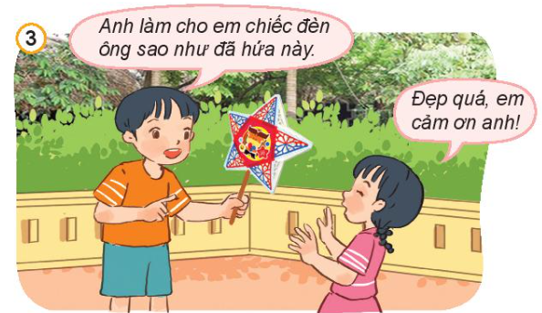
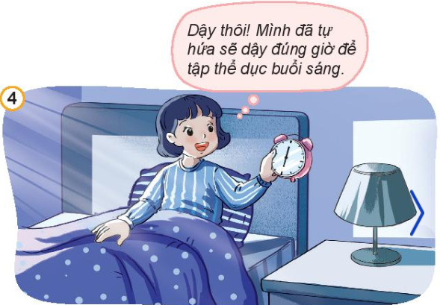

Quan sát tranh và trả lời câu hỏi
Bạn trong mỗi tranh đã làm gì? Việc làm đó thể hiện điều gì?
Biểu hiện của việc giữ lời hứa là gì?

Slide 3

